Slide 1

第11章 数模 (D/A)和模数(A/D)转换
11.1 概述
  11.1.1 一个实时控制系统
  11.1.2 采样、量化和编码
  11.1.3 采样保持器
11.2 D/A转换器
  11.2.1 数/摸转换器原理
  11.2.2 数/摸转换器的主要性能指标
  11.2.3 几种数/模转换器
11.3 A/D转换器
  11.3.1 模/数转换器原理
  11.3.2 典型的模/数转换器

Slide 2
概述
当计算机用于数据采集和过程控制的时候，采集对象往往是连续变化的物理量(如温度、压力、流量、声波等)，但计算机只能处理离散的数字量。因此，需要对连续变化的物理量(模拟量)进行采样、保持，再把模拟量转换为数字量交给计算机处理、保存等。
计算机的数字量有时需要转换为模拟量输出去控制某些执行元件。
模/数转换器(ADC)与数/模转换器(DAC)用于连接计算机与模拟电路。为了实现计算机与模拟电路互联，必须了解ADC和DAC的接口与控制。
Notes:
一个实时控制系统
采样、量化和编码
采样保持器

Slide 3
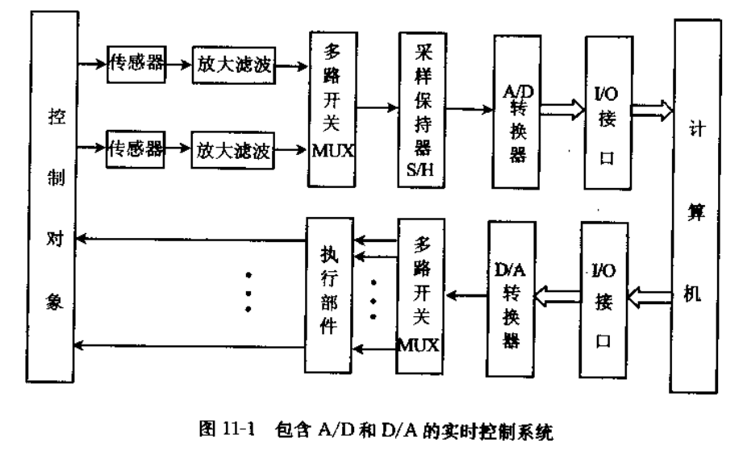
实时控制系统
一个包含A/D和D/A转换器的计算机闭环自动控制系统如图所示。
模拟量输入通道
模拟量输出通道

Slide 4
实时控制系统
在计算机控制系统中，若测量的模拟信号有几路或几十路，考虑到控制系统的成本，可采用多路开关对被测信号进行切换，使各种信号共用一个A/D转换器。
多路切换的方法有两种：一种是外加多路模拟开关(如上图)，如多路输入一路输出的多路开关有：AD7501，AD7503，CD4097，CD4052等。另一种是选用内部带多路转换开关的A/D转换器，如ADC0809等。

Slide 5
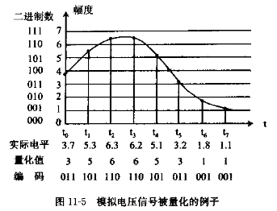

采样、量化和编码
采样和量化
  采样：就是按相等时间间隔t从电压信号上截取一个个离散的电压瞬间值。
  量化：对被采样的信号电压的幅度分层，然后查看每个采样处于哪个分层，该分层的起始电平就是这个采样的数字量，这个过程称为量化。每个分层所包含的最大电压与最小电压之差(例如：1V），称为量化单位，用q表示（例1）。
  为了与计算机表示数的方法一致，分层数必须是2^{n}
例1：一个8位的A/D转换器，它把输入电压信号分成2⁸=256层，若它的量程为0~5V，那么，量化单位q为：
q正好是A/D输出的数字量中最低有效位LSB=1时所对应的电压值。因而，也称1LSB

Slide 6
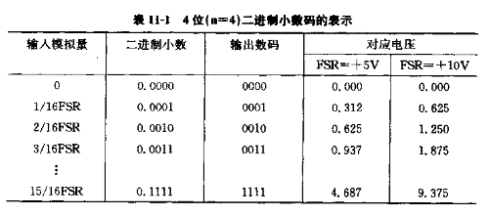
采样、量化和编码
编码：经过采样和量化后，模拟量转化成了数字量，数字量可以用不同的代码表示，如：二进制码，BCD码，ASCII码等。
常用的编码形式：自然二进制小数码、双极性二进制编码
自然二进制小数码：如果电压满量程（FSR）为1，分层后，每层都是小于1的小数，二进制小数形式表示数字量，这就是自然二进制码，也称自然二进制小数码。
下表列出在满程FSR为5V和10V下，4位二进制小数码表示方法

Slide 7
采样过程
采样过程：连续模拟信号x(t)加到采样器的输入端，采样器的输出受采样脉冲S(t)的控制，采样脉冲是一个周期为△，宽度为t₀的矩形脉冲序列。每当采样脉冲出现时，开关S接通t₀秒，输入模拟信号可以通过采样器到达输出端；采样脉冲消失时，S断开，采样器无输出。这样从采样器输入的连续模拟信号在采样脉冲的调制下，在输出端得到宽度为t₀，周期为△的脉冲序列x(n △),脉冲序列的幅度被x(t)所调制，这个过程称为采样。

Slide 8
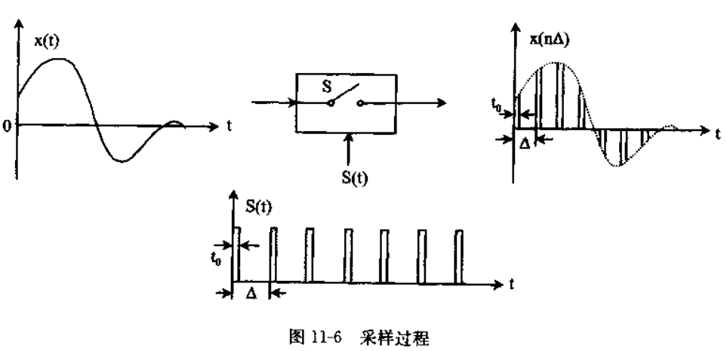
采样过程

Slide 9
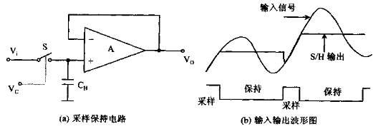
采样保持器
采样保持器：将采样和保持这两个过程分开，即在采样开关与模数转换器之间加一个电压保持器，采样电路和它的输入输出波形如图所示。

Slide 10
D/A转换器
数/模转换器原理
数/模转换器的主要性能指标
几种数/模转换器

Slide 11
数/模(DA)转换器原理
D/A转换器是把输入的数字量转换为与输入量成比例的模拟信号的器件。多数D/A转换器把数字量（如二进制编码）变成模拟电流，如要将其转换为模拟电压还需要使用电流/电压转换器(I/V)来实现。（I/V转换电路由运算发放大器构成）
D/A转换器的基本部件：
电流
∑I_{i}
模拟
电压
模拟转换基准电压
运算放大器
基准电压
数字量
数字开关
数字接口
输入
控制
D/A转换器的基本部件

Slide 12
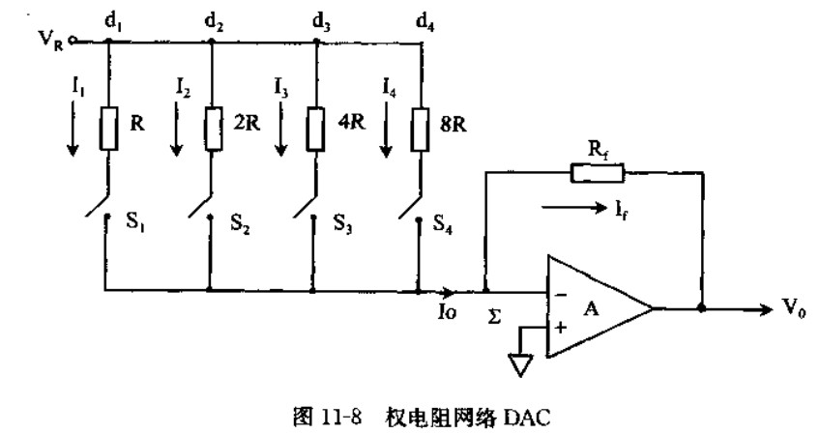
权电阻网络D/A转换器

Slide 13
权电阻网络
d₁~d₄为4位输入数字量，R，2R，4R和8R为加权电阻，S₁~S₄是电子模拟开关。当某为d_{i}=1时，相应开关闭合，接通权电阻；d_{i}=0时；开关断开。
运算放大器的同相输入端(+)接地，由于运放的输入阻抗非常高，流入反相输入端(－)的电流几乎为0，同相端与反相端之间的电流也非常小，所以反相输入端的电压也为0，与同相端的电位相等，因此，∑点被称为虚地点。
由于流入运算放大器的电流为0，故I_{f}=I_{o}。又因为∑点虚地，所以，运放地输出电压V_{o}=-I_{f}×R_{f}。因此，若固定V_{R}，则输出电流I_{o}或电压V_{o}将于输入数字量d₁~d₄成正比关系。
参考电压V_{R}为权电阻支路提供权电流，各支路中电流的大小与权电阻成反比关系。

Slide 14
数/模转换器的主要性能指标
输入数字
  多数DA转换器只接受自然二进制码，输入格式一般是并行码。输入的电平一般是TTL电平。
输出模拟量
  多数DA转换器是电流输出型，手册上给出的是：在规定的参考电压下，输入满码时的输出电流表达式。
分辨率
  分辨率是指最小输出电压（对应于输入数字量最低位增1所引起的输出电压增量）和最大输出电压（对应于输入数字量所有有效位全为1时的输出电压）之比，即表示DAC所能分辨的最小模拟信号的能力。

Slide 15
数/模转换器的主要性能指标
转换精度
  绝对转换精度是指满刻度数字量输入时，模拟量输出接近理论值的程度
  相对转换精度一般用绝对转换精度相对于满量程输出的百分数来表示，有时也用数字量的最小有效值（LSB）的几分之一来表示
转换速率/建立时间
  转换速率实际是由建立时间来反映的
  建立时间是指数字量为满刻度值（各位全为1）时，DAC的模拟输出电压达到某个规定值（比如，90％满量程或±1/2LSB满量程）时所需要的时间

Slide 16
几种常用数/模转换器
AD7524
DAC0832
DAC1210

Slide 17
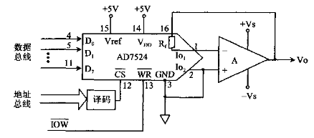
AD7524
AD7524是美国AD公司（Analog Device）生产的8位电流输出型DA转换器，采用CMOS工艺，精度为1/8LSB。单电源供电，电源电压范围很宽，为+5V到+15V。下图为它的一个实用电路接线图。

Slide 18
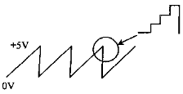

AD7524应用举例
例11.1（P389）设DAC的口地址为80H，要求输出从0V到4.98V线性增长的周期性锯齿波（如图）。程序如下：
START: MOV AL,0FFH
AGAIN: INC AL
OUT 80H,AL
CALL DELAY
JMP AGAIN
例11.2（P389）形成如图所示的正向和反向三角波，波形下限电压为0.5V，上限电压为2.5V
由于1LSB=5V/256=0.019V，所以下限电压对应的数据为：
0.5V/0.019V=26=1AH
上限电压对用：2.5V/0.019V=128=80H
程序如下：
BEGIN: MOV AL,1AH
UP: OUT 80H,AL
INC AL
CMP AL,81H
JNZ UP
DEC AL
DOWN: OUT 80H,AL
DEC AL
CMP AL,19H
JNZ DOWN
JMP BEGIN

Slide 19
8位D/A转换器DAC0832及其接口
DAC0832的性能指标
DAC0832的内部结构和引脚功能
DAC0832的工作方式
DAC0832与CPU的接口

Slide 20
DAC0832的性能指标
DAC0832主要性能参数：
  分辨率8位；
  转换时间1μs；
  参考电压±10V；
  单电源＋5V～＋15V；
  功耗20mW。

Slide 21
DAC0832的内部结构
V_{REF}
8位
8位
I_{OUT2}
8位
DI₇～DI₀
输入
DAC
D/A
I_{OUT1}
寄存器
寄存器
转换器
LE₁
LE₂
R_{fb}
ILE
AGND
模拟地
CS
V_{CC}
WR₁
WR₂
DGND
XFER
数字地
DAC0832逻辑结构框图

Slide 22
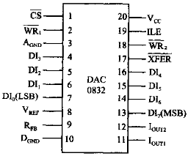
DAC0832的引脚特性
DI7～DI0：8位数字量输入信号，其中DI0 为最低位，为DI7为最高位。
CS: 片选输入信号，低电平有效。
WR1：数据写入信号1，低电平有效。
ILE：输入寄存器的允许信号，高电平有效。
XFER：传送控制信号，低电平有效。
WR2：数据写入信号2，低电平有效
I _{OUT1}：电流输出1，当DAC寄存器中全为“1”时，输出电流最大
I _{OUT2}：电流输出2，它与I _{OUT1}的关系是：I _{OUT1}＋I _{OUT2}＝常数
R_{fb}：内部反馈电阻引脚，该电阻在芯片内
V_{REF}：参考电压输入端，可接正负电压，范围为-10～+10V。
V_{CC}：芯片电源，+5～+15V，典型值为+15V。
AGND：模拟地，芯片模拟信号接地点。
DGND：数字地，芯片数字信号接地点。

Slide 23
DAC0832的工作方式
（1）直通方式。
  当CS、WR1、WR2、XFER都接数字地，ILE接高电平时，芯片即处于直通状态
（2）单缓冲方式。
  此方式是使两个寄存器中任一个处于直通状态，另一个工作于受控锁存器状态或两个寄存器同步受控
（3）双缓冲方式。
  双缓冲方式的一大用途是数据接收和启动转换可以异步进行，即在对某数据转换的同时，能进行下一数据的接收，以提高转换速率

Slide 24
DAC0832与CPU的接口
+5V
ILE
V_{CC}
+5V
V_{REF}
D₇～D₀
R_{fb}
DI₇～DI₀
DAC
0832
I_{OUT1}
_
IOW
WR_{1u}
V₀
I_{OUT2}
+
WR₂
320H
321H
AGND
地址
总线
地址
译码
CS
DGND
XFER
DAC0832与8位微处理器的连接(双缓冲方式)

Slide 25
12位D/A转换器DAC1210
DAC1210是12位高分辨率电流输出型DA转换器，具有24引脚的双列直插式器件，输入信号电平与TTL兼容。主要的指标为：电流建立时间ts=1us，工作电压+5~+15V，参考电压范围为25V。工作原理与8位DAC0832没多大区别。
8位
V_{REF}
DI₁₁～DI₄
输入
I_{OUT1}
寄存器
12位
12位
I_{OUT2}
LE
DAC
D/A
4位
寄存器
转换器
R_{fb}
DI₃～DI₀
输入
寄存器
B₁/B₂
LE
V_{CC}
LE
AGND
CS
WR₁
DGND
WR₂
XFER
DAC1210逻辑结构框图

Slide 26
DAC1210与CPU的接口
D₇～D₄
DI₁₁～DI₈
R_{fb}
D₃～D₀
DI₇～DI₄
I_{OUT2}
_
V_{OUT}
I_{OUT1}
+
DI₃～DI₀
IOW
WR₁
V_{CC}
+12V
DAC1210
WR₂
系统总线
A₀
B₁/B₂
+5V
A₁～A₉
CS
V_{REF}
+
&
A
AEN
XFER
_
～
AGND
DAC1210与系统总线的连接

Slide 27
例
编写一程序段，使DAC1210完成一次D/A转换
设CS对应地址为220H，XFER对应地址为222H，则地址为220H时选择4位输入寄存器；为221H时选择8位输入寄存器；为222H时选择12位DAC寄存器。设待转换的数据已经放在DATAH和DATAL 2个存储单元中，则可用下面的程序完成一次转换：
  MOV DX ，220H ；低4位寄存器地址
  MOV AL ，DATAL ；低4位数据
  OUT DX ，AL ；输出低4位
  INC DX ；高8位寄存器地址
  MOV AL ，DATAH ；高8位数据
  OUT DX ，AL ；输出高8位数据
  MOV DX ，222H ；DAC寄存器
  OUT DX ，AL ；启动12位数据转换

Slide 28
A/D转换器
模/数转换器原理
典型的模/数转换器

Slide 29
模/数转换器原理
AD转换的基本方法有十几种，常用的有计数法、逐次逼近法、双斜积分法和并行转换法。由于逐次逼近式AD转换具有速度快、分辨率高等优点，采用这个方法的ADC芯片成本低，因此，在计算机数据采集系统中有广泛应用。
逐次逼近式AD转换：建立在逐次逼近的基础上，即把输入电压V_{i}和一组从参考电压分层得到的量化电压进行比较，比较从最大的量化电压开始，由粗到细逐次进行，由每次比较的结果来确定相应的位是1还是0。不断比较，不断逼近，直到两者的差别小于某一误差范围时即完成一次转换。

Slide 30
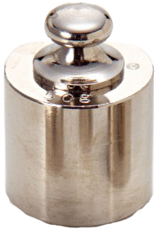
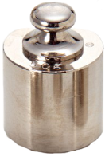
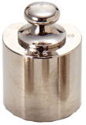

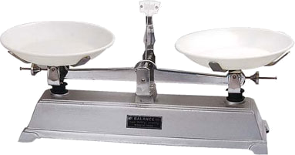

例：天平称重
8g
4g
2g
1g
7.2g
称重完毕！
物品重7g!
共4g
共6g
超重！！
共7g

Slide 31
A/D转换过程
8V
4v
2V
1V
输入电压Vi
量化电压
BAcK

Slide 32
模/数转换器原理
V_{IN}
_
启动信号
比较器
控制电路
CLK时钟
V_{o}
+
转换结束
D/A
转换器
逐次逼近
寄存器
(SAR)
输出缓冲寄存器
D₇ D₁ D₀
逐次逼近式A/D转换原理

Slide 33
典型的模/数转换器
ADC0809
12位AD转换器AD574A

Slide 34
8位A/D转换器ADC0809及其接口
ADC0809的引脚特性
ADC0809工作过程
ADC0809两种多通道数据采集方案

Slide 35
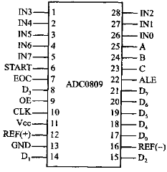
ADC0809的引脚特性
  IN7～IN0：8通道模拟量输入信号。
  ADDC、ADDB、ADDA：通道号选择信号
  ALE：通道号锁存控制端。
  D7～D0：结果数据输出端。其中D7为最高有效位。
  START：启动A/D转换信号，高电平有效
  EOC：转换结束信号，高电平有效
  OE：输出使能信号，高电平有效，
  REF（+）、REF（-）：参考电压输入。

Slide 36
ADC0809的工作过程
ADC0809对指定的通道采集一个数据的过程如下：
  选择当前转换的通道，即将通道号编码送到C，B和A引脚上
  在START和ALE脚上加上一个正脉冲，将通道选择码锁存并启动AD转换。可以通过执行OUT指令产生负脉冲，经反相后形成正脉冲，也可由定时电路或可编程定时器提供启动脉冲
  转换开始后，EOC变低，经过64个时钟周期后，转换结束，EOC变高。
  转换结束后，可通过IN指令，设法在OE脚上形成一个高脉冲，打开输出缓冲器的三态门，让转换后的数字量出现在数据总线上，并被读入累加器中。

Slide 37
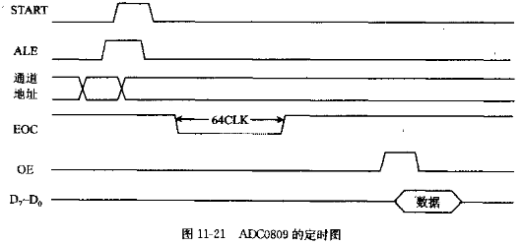

Slide 38
ADC0809多通道数据采集方案
用定时中断控制采样率，用地址信号选择通道的方案
  可以选用8253芯片来产生定时脉冲，控制采样率。假设采样频率fs=200Hz，8253的CLK0的时钟脉冲频率为1MHz，编程使通道0工作于方式2，选择计数常数为5000，则可从OUT0输出200Hz的负脉冲序列，即每5ms会从8253的OUT0引脚输出一个正跳变脉冲，该脉冲加到IRQ的中断请求端，在8259A控制下定时向CPU发出中断请求，在中断服务程序中进行采样。采样电路如下：（例程P401）

Slide 39
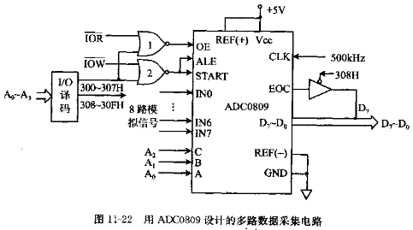

Slide 40
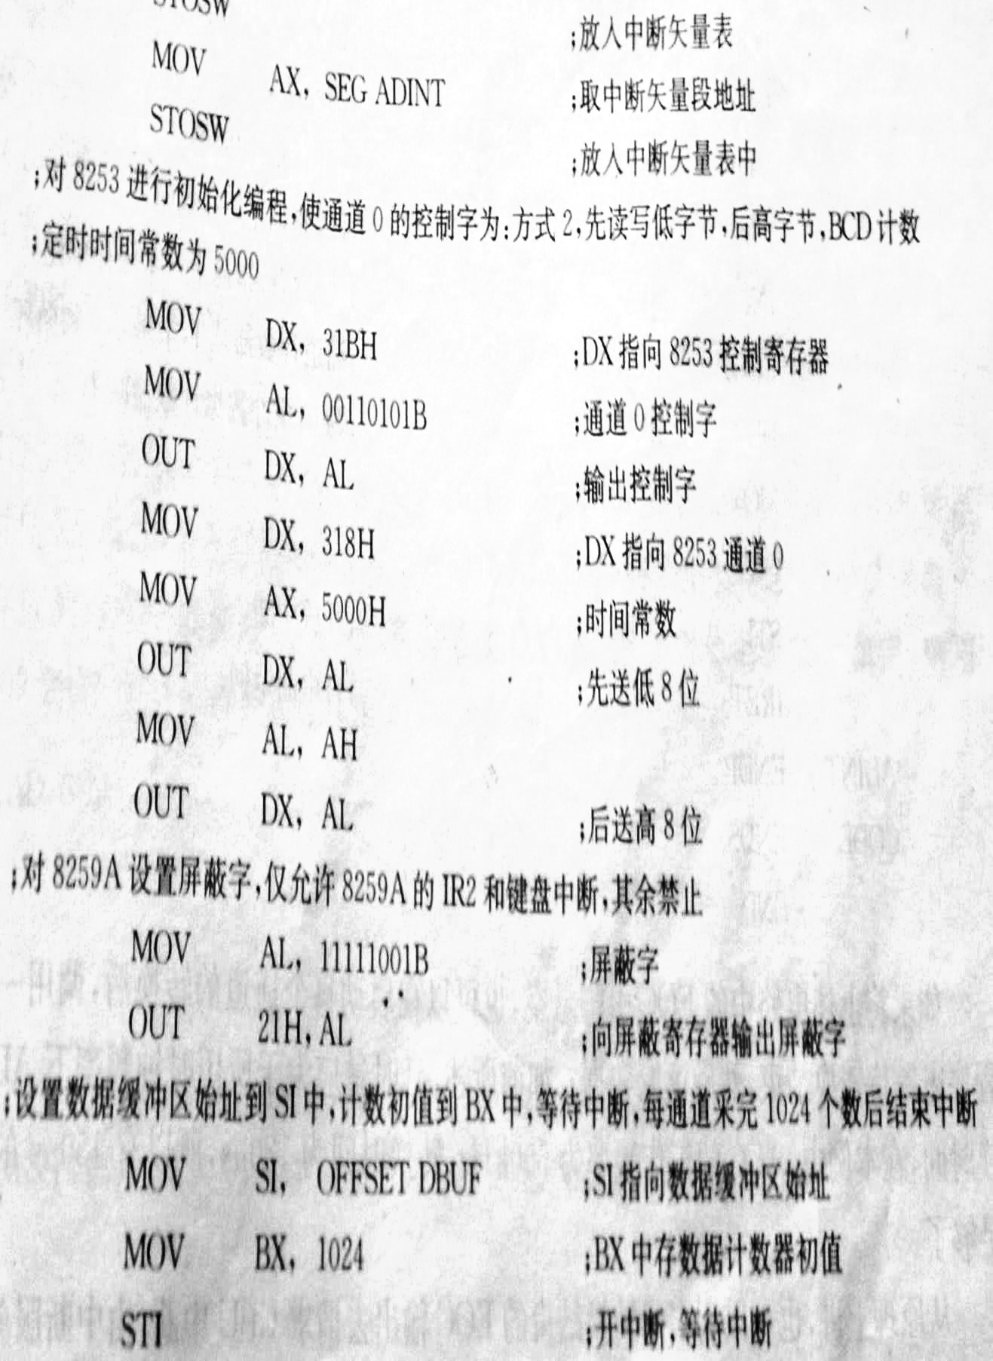
假设：
ADC0809的地址：300H-307H模拟通道地址
308H状态口地址
8253的端口地址为：318H到31BH
8259A的端口地址为：20H和21H
8253输出的脉冲接8259A的IR2引脚

Slide 41
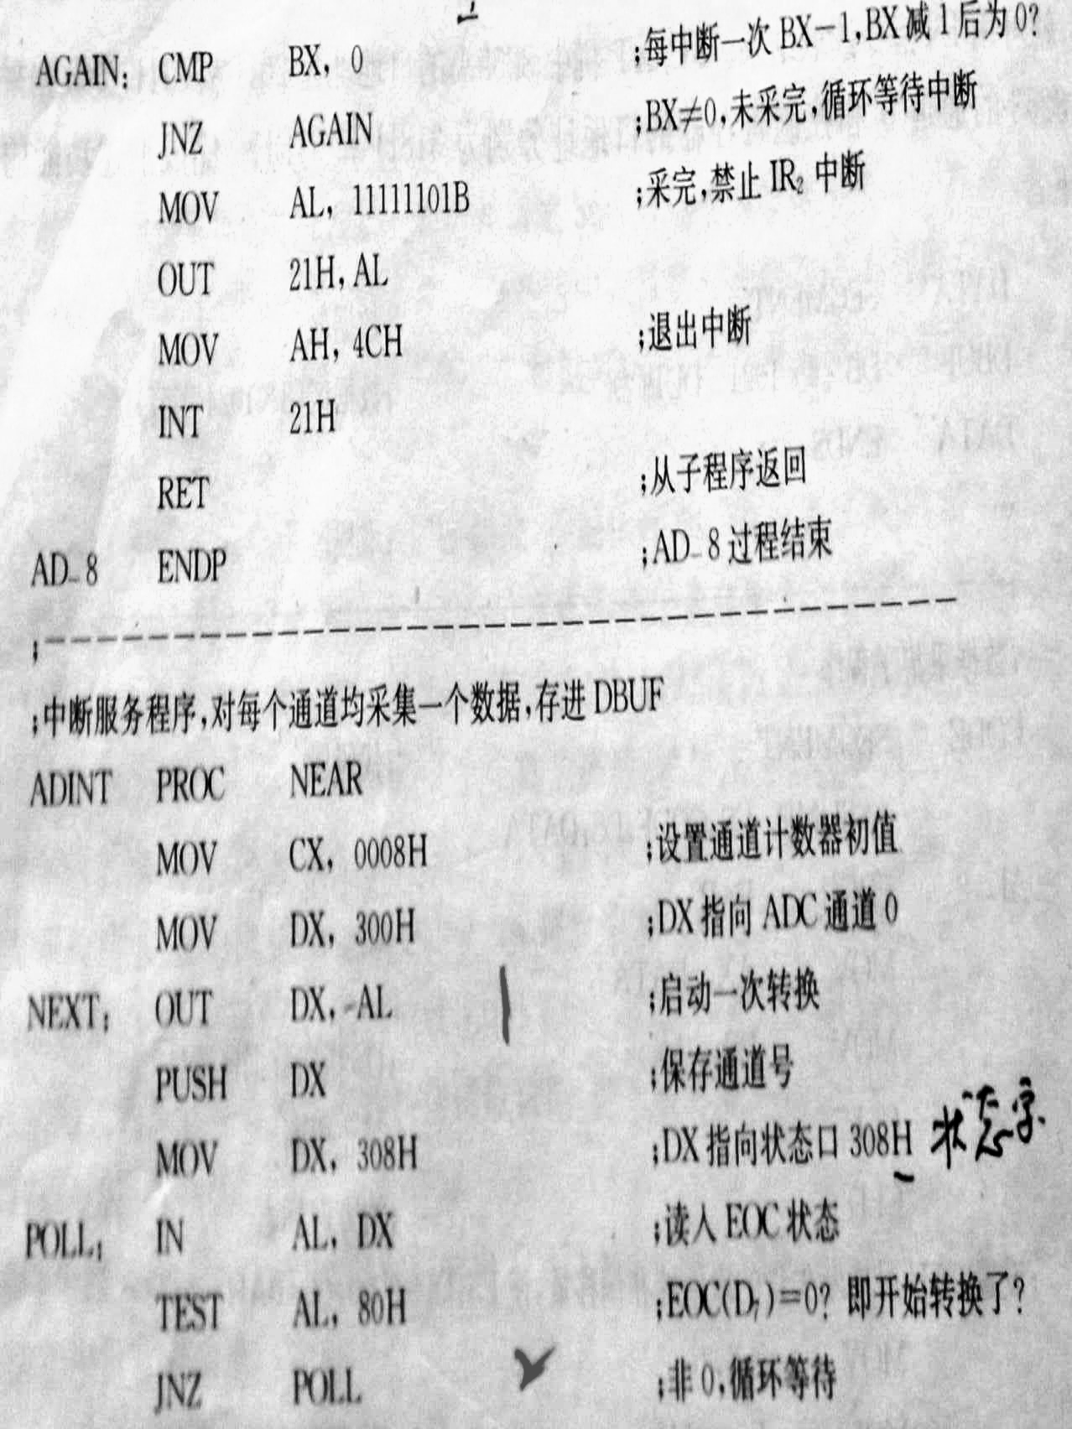

Slide 42
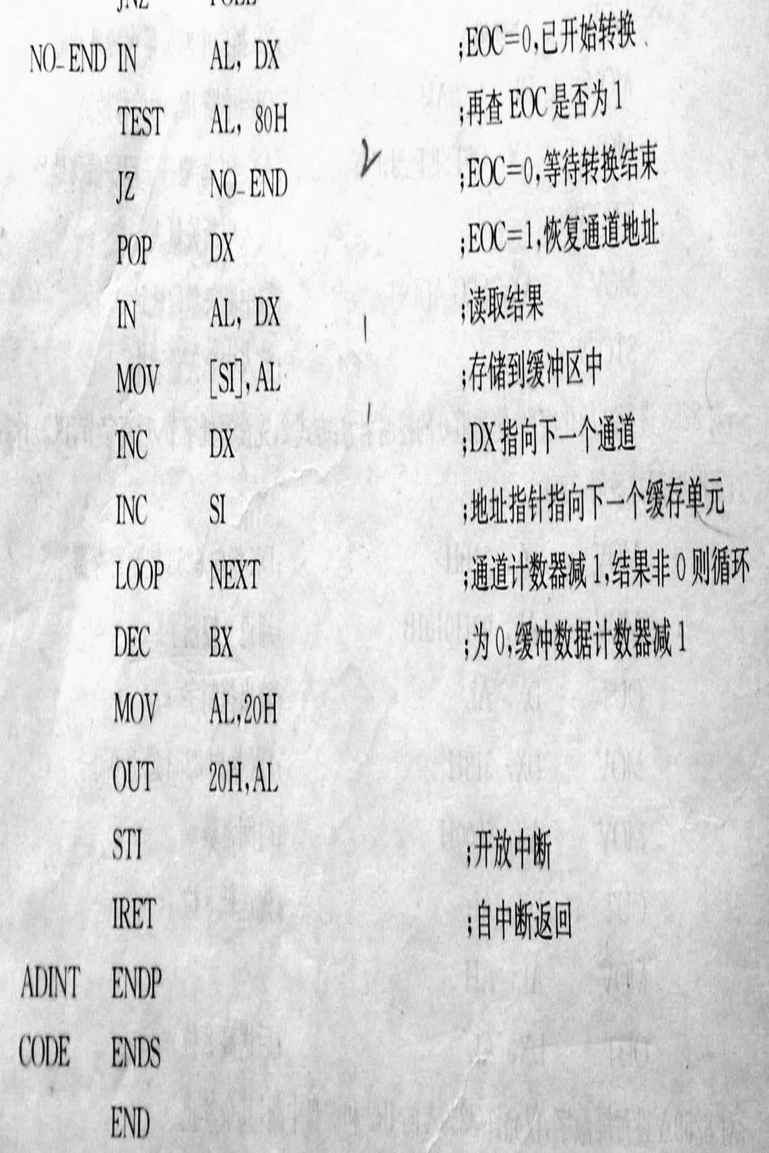

Slide 43
ADC0809多通道数据采集方案
用8255A控制ADC0809的方法，下图是采用8255A控制ADC0809的一种方案。
  ADC0809的输出接在8255A的A口，将A口编程为方式0，输入方式。C口的高4位编程为输入，低4位为输出。ADC0809的START和ALE与PC₃相连，由CPU控制PC₃发启动信号和通道锁存信号，PC₂~PC₀输出3位通道号地址信号。EOC输出信号和PC₇相连，CPU通过查询PC₇的状态，控制数据的输入过程。在启动脉冲结束后，先要查到EOC为低电平，表示转换已开始。然后继续查询，当发现EOC变高，便说明转换已结束。由于EOC还和输出使能端OE相连，转换结束时OE也变高，使ADC的输出缓冲器打开，数据出现在A口上，可由IN指令读入CPU。（例P403）

Slide 44
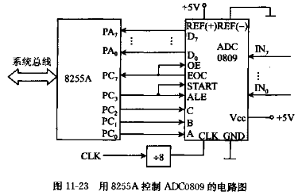

Slide 45
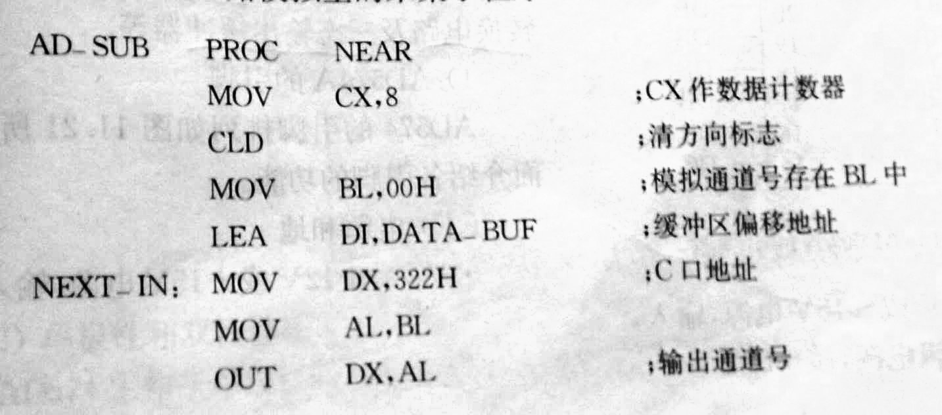
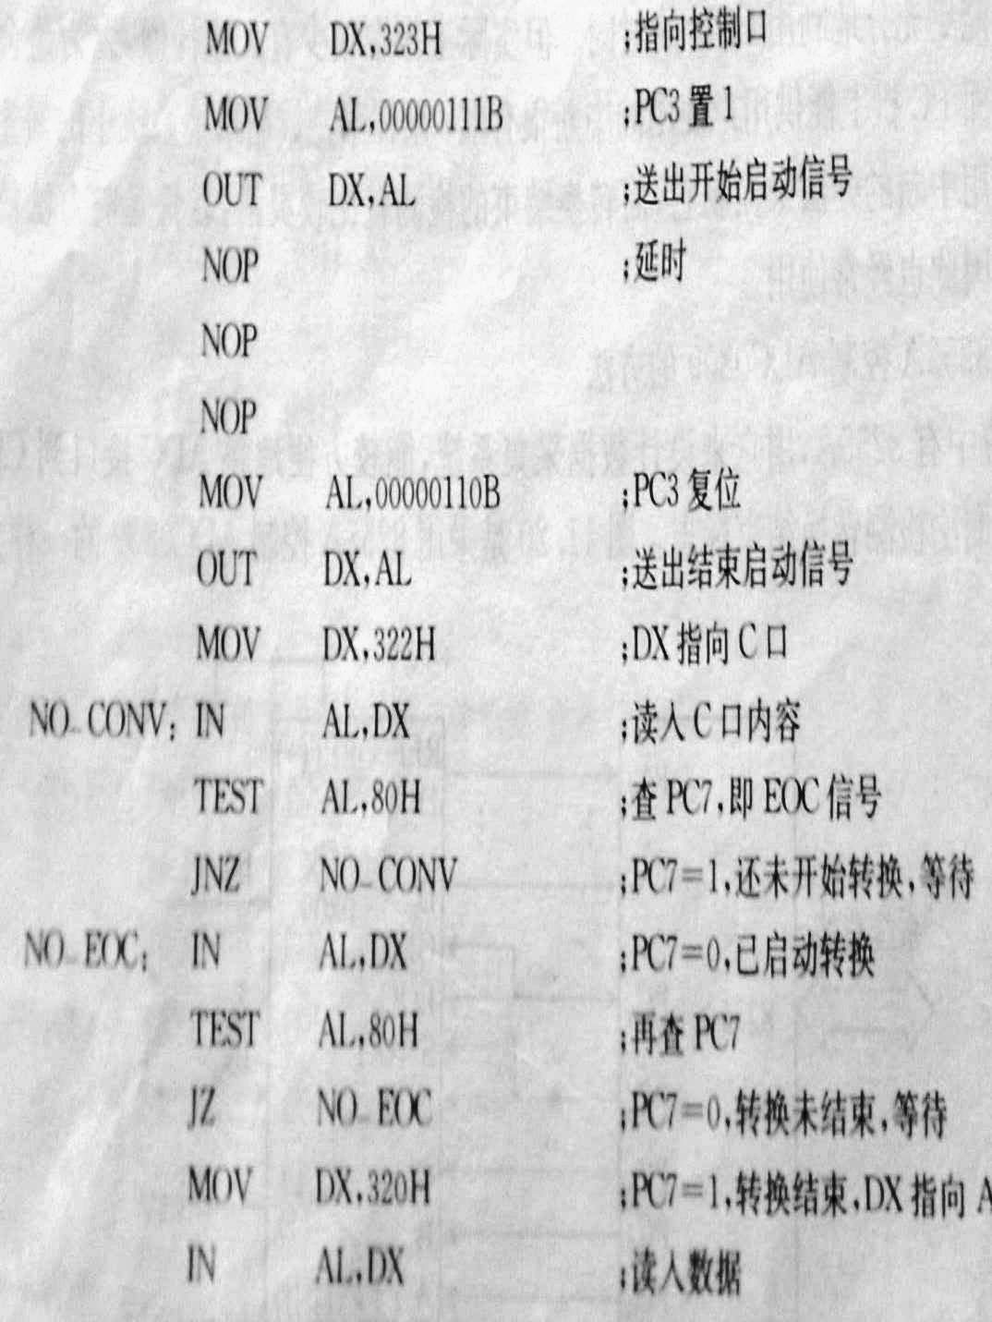
假设：
8255端口地址：320H-323H

Slide 46
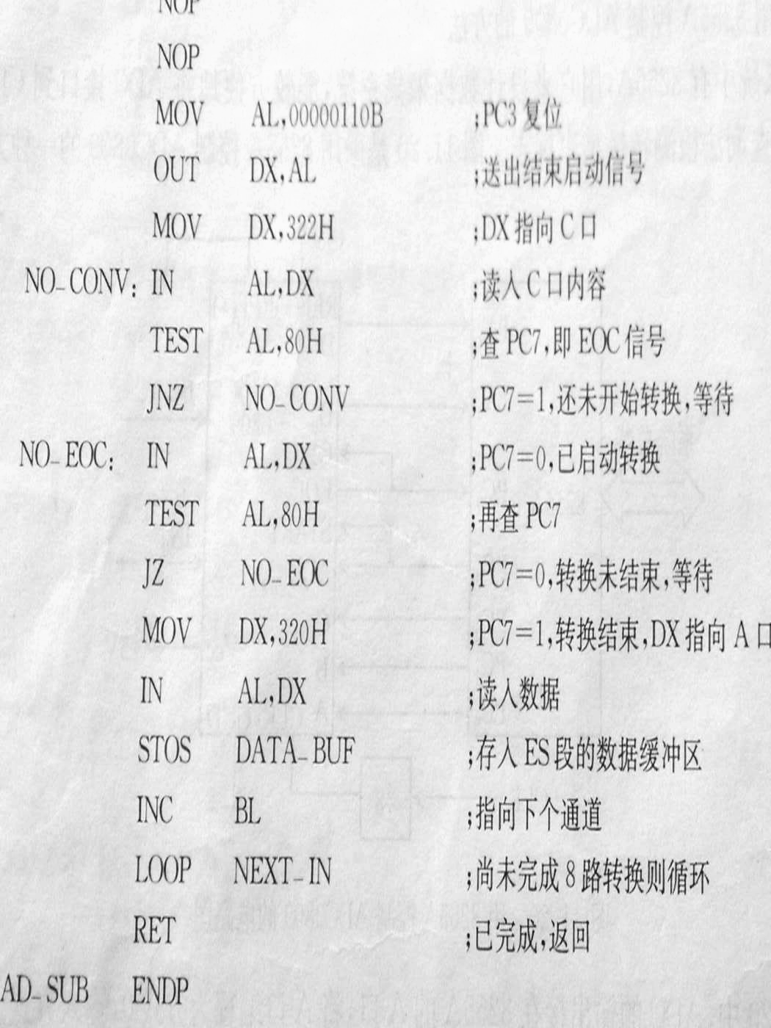

Slide 47
12位AD转换器AD574A
AD574A的引脚特性
AD574A的单极性和双极性输入
AD574A工作时序
AD574A的应用举例

Slide 48
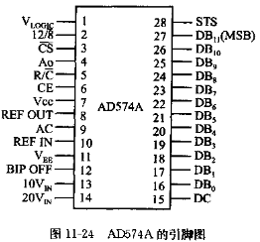
AD574A的引脚特性

Slide 49
AD574A的引脚特性
电源和地
  Vcc：+12V或+15V电源，输入
  REF OUT：输出10V基准电压
  REF IN：参考电压输入引脚
  AC：模拟地（Analog Common）
  DC：数字地（Digital Common）
模拟量输入
  10V_{IN}：量程为0~+10V的单极性输入（10V Span Input）
  20V_{IN}：量程为0~+20V的单极性输入（20V Span Input）
  BIP OFF：双极性偏置输入端（Bipolar Offset），量程为-5V~+5V
数据输出引脚
  DB₁₁~DB₀： DB₁₁为最高有效位，DB₀为最低有效位

Slide 50
AD574A的引脚特性
控制和状态信号
  CE：芯片使能引脚，高电平有效
  CS#：片选信号，低电平有效
  R/C#：读/转换控制信号，高电平为读，低电平时为转换信号。
  12/8#：数据模式选择端。当为高电平时，从DB₁₁~DB₀输出12位数据；低电平时，12位数据分两次输出。
  A₀：字节地址周期信号用于选择转换数据的长度。
  STS：状态输出信号，用于指示转换的状态，高电平表示正在转换，低电平表示转换已结束。
当CE和CS#同时有效时，AD574A才工作，各控制信号的真值表如表所示：

Slide 51
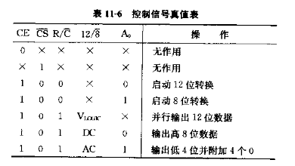

Slide 52
AD574A的单极性和双极性输入
AD574A
AD574A
24～27
24～27
+5V
+5V
高4位
+5V
+5V
高4位
+15V
+12/+15
20～23
+15V
+12/+15
20～23
中4位
中4位
100k
-15V
-12/-15
16～19
-15V
-12/-15
16～19
-15V
R₂
低4位
低4位
R₂
REF IN
R₁
REF IN
12/8
12/8
100
100
REF OUT
100k
REF OUT
CS
100
CS
BIP OFF
A₀
BIP OFF
A₀
100
10V_{IN}
+
R₁
10V_{IN}
0～+10V
模拟输入
R/C
_5V
R/C
20V_{IN}
模拟输入
20V_{IN}
CE
CE
0～+20V
AC
+
AC
DC
_10V
DC
（a）单极性输入连接
（b）双极性输入连接
AD574A输入连接
详见P406 图11.22

Slide 53
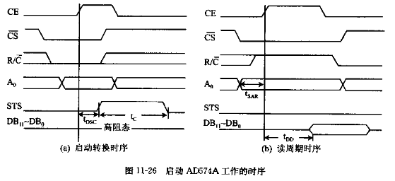
AD574A工作时序

Slide 54
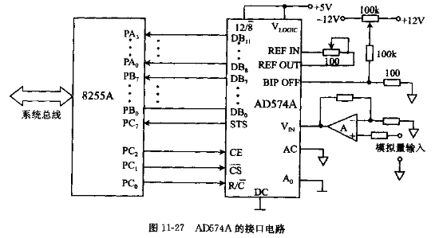
AD574A的应用举例
若AD574A工作于12位转换方式，输入电压范围0~+10V，采用单极性输入，连线如图所示

Slide 55
AD574A的应用举例
对8255A编程时，A口和B口都工作于方式0，输入，它们用来读取转换后的12位数字量。C口上半部分为输入，用于读取状态信息；下半部分为输出，用来输出控制信号，启动AD574A转换或发出读取结果数据的命令。设8255A的口地址为F0H~F3H，则启动AD574A转换和读取结果的程序段如下：
；8255A的端口地址
POTR_A EQU 0F0H ;A口地址
POTR_B EQU 0F1H ;B口地址
POTR_B EQU 0F2H ;C口地址
POTR_CTL EQU 0F3H ;控制口地址
;8255A控制字：A口和B口工作于方式0，
;A口、B口和C口的上半部分为输入，
;C口的下半部分为输出
MOV AL,10011010B ;方式字
OUT PORT_CTL,AL ;输出方式字

Slide 56
AD574A的应用举例
;启动AD转换器
MOV AL,00H ；0000 0000
OUT PORT_C,AL ;使CS#，CE，R/C#均为低
NOP ;延时
NOP
MOV AL,04H ；0000 0100
OUT PORT_C,AL ;使CE=1，启动A/D转换
NOP
NOP
MOV AL,03H ；0000 011
OUT PORT_C,AL ;使CE=0，CS#=R/C#=1，结束启动状态
READ_STS:
IN AL,PORT_C ;读STS状态
TEST AL,80H ;转换完（STS=0）了吗？
JNZ READ_STS ;否，则循环等待

Slide 57
AD574A的应用举例
;转换完成，启动读操作
MOV AL,01H ；0000 0001
OUT PORT_C,AL ;使CS#=0，CE=0，R/C#=1
NOP
MOV AL,05H ;使CE=1，R/C#=1，CS#=0
OUT PORT_C,AL ;允许读出
;读取数据，存入BX中
IN AL,PORT_A ;读高4位数据
AND AL,0FH
MOV BH,AL ;存入BH
IN AL,PORT_B ;读低8位数据
MOV BL,AL ;存入BL
;结束读操作
MOV AL,03H ;使CE=0，CS#=1
OUT PORT_C,AL ;结束读操作

Slide 58

Any Questions?

